Slide 1
Usabilidad o Ergonomía del Diseño
M.E Marisol Bulas Montoro

Slide 2
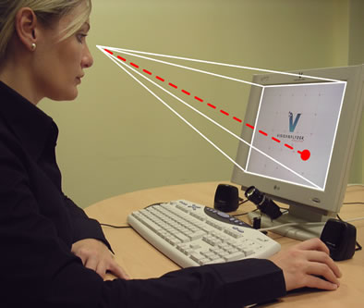
Usabilidad
Conjunto de atributos que permiten evaluar el esfuerzo necesario que deberá invertir el usuario para utilizar el sistema” (Norma ISO 9126).

Slide 3
Los atributos de la usabilidad son:
Comprensibilidad
Facilidad de aprender.
Operabilidad.

Slide 4
La usabilidad debe vincular
El propósito a alcanzar
El contexto en el que se usa
Tipo de usuario

Slide 5
Arquitectura de información
Permite el diseño de un ambiente usable y accesible así como que los usuarios encuentren la información que buscan de una manera eficiente

Slide 6
Diseño Visual
El diseño visual de un ambiente de aprendizaje, en un sitio web, se relaciona con el aspecto de cada una de las páginas y secciones, así como con el movimiento y utilización de recursos multimedia.

Slide 7
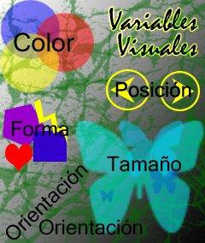
Evitar en el diseño

Slide 8
accesibilidad
Se pueden utilizar distintas herramientas como el contraste de forma y fondo, el tamaño de la tipografía
Todo el diseño debe ser coherente y conservar un estilo determinado.

Slide 9
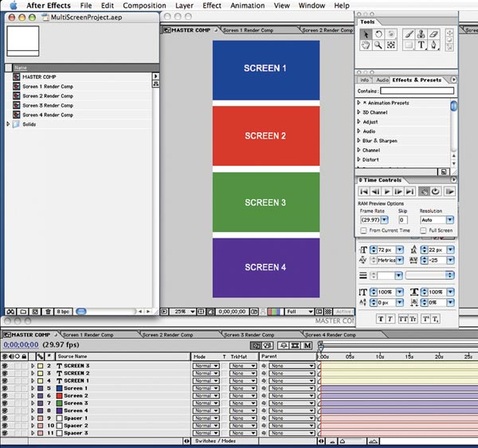
Diseño de contenidos
En el diseño de los contenidos al igual que en el diseño visual, debe considerarse el evitar la saturación de información, organizarla y proporcionarla al usuario de la mejor manera

Slide 10
Guía de usabilidad
• ¿Los usuarios encuentran la información que necesitan?
• ¿Son claras las acciones o elecciones que deben hacer en cada punto?
• ¿Las instrucciones son claras y fáciles de comprender?
• ¿La interfaz no distrae al usuario y favorece la búsqueda de contenidos?

Slide 11
Guía de usabilidad
Recomendaciones del “Guidelines for authors of learning objects”.1
1. Se consistente en el diseño de elementos
2. Permite que los estudiantes controlen sus interacciones libertad de escoger a partir de etiquetas claras
3. Sigue estándares establecidos para el diseño
4. Simplifica el diseño lo más posible y sigue principios estéticos básicos

Slide 12
En síntesis
La usabilidad es un elemento que no se debe dejar de considerar al construir el ambiente de aprendizaje, ya que de ello dependerá el tiempo y el interés que el usuario dedique a explorar con interés los contenidos educativos

Slide 13
¿Educar o distraer?

Slide 14
Los Objetivos
Conocer las distintas posibilidades que brinda el desarrollo multimedia.
Identificar los errores más frecuentes que se encuentran en los materiales virtualizados.
Proponer mejoras en la presentación de los contenidos, teniendo en cuenta la ergonomía, la visibilidad y la usabilidad.

Slide 15
Los Objetivos
Investigar cómo se relacionan los contenidos entre sí y qué es lo que determinará la organización de todo el espacio educativo.
Analizar los vínculos entre todas las páginas del sitio y qué es lo que determinará la navegabilidad.
Observar la cantidad de información de que dispone el usuario en cada momento.

Slide 16
Los Objetivos
Planificar el grado de interactividad que han de tener los contenidos.
Seleccionar las ilustraciones que se utilizarán.
Definir el tipo de formato que tendrán los contenidos (html, pdf, flash, etc.).

Slide 17
Diseño
El Usuario
Plataforma
El Material didáctico
Usabilidad

Slide 18
El guión

Slide 19
La Ergonomía es un arte que busca que los humanos y la tecnología trabajen en completa armonía

Slide 20
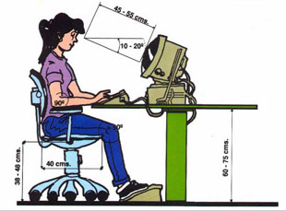
La Ergonomía
La ergonomía intenta adaptar las máquinas al hombre.

Slide 21
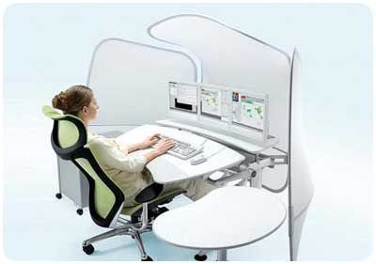
La Ergonomía
En este caso, estamos hablando de un entorno educativo, cuyo principal objetivo es el de transmitir unos conocimientos, para lo cual se vale de una herramienta tecnológica que es Internet.

Slide 22
Recomendaciones
La visibilidad. Legible
Tamaños de fuentes para destacar niveles de títulos y contenidos.
Cantidad de texto recomendable por pantalla o por página.

Slide 23
Recomendaciones
Colores en los textos para distinguir ideas o conceptos clave.
Estilos de fuentes para distinguir títulos y textos narrativos.
Sangrados para diferenciar niveles en esquemas de contenidos

